Slide 1
«Lauksaimniecības izaugsmes plāns – ceļa karte 2026.-2036. gadam»
Ģirts Krūmiņš
Zemkopības ministrijas valsts sekretārs

Slide 2
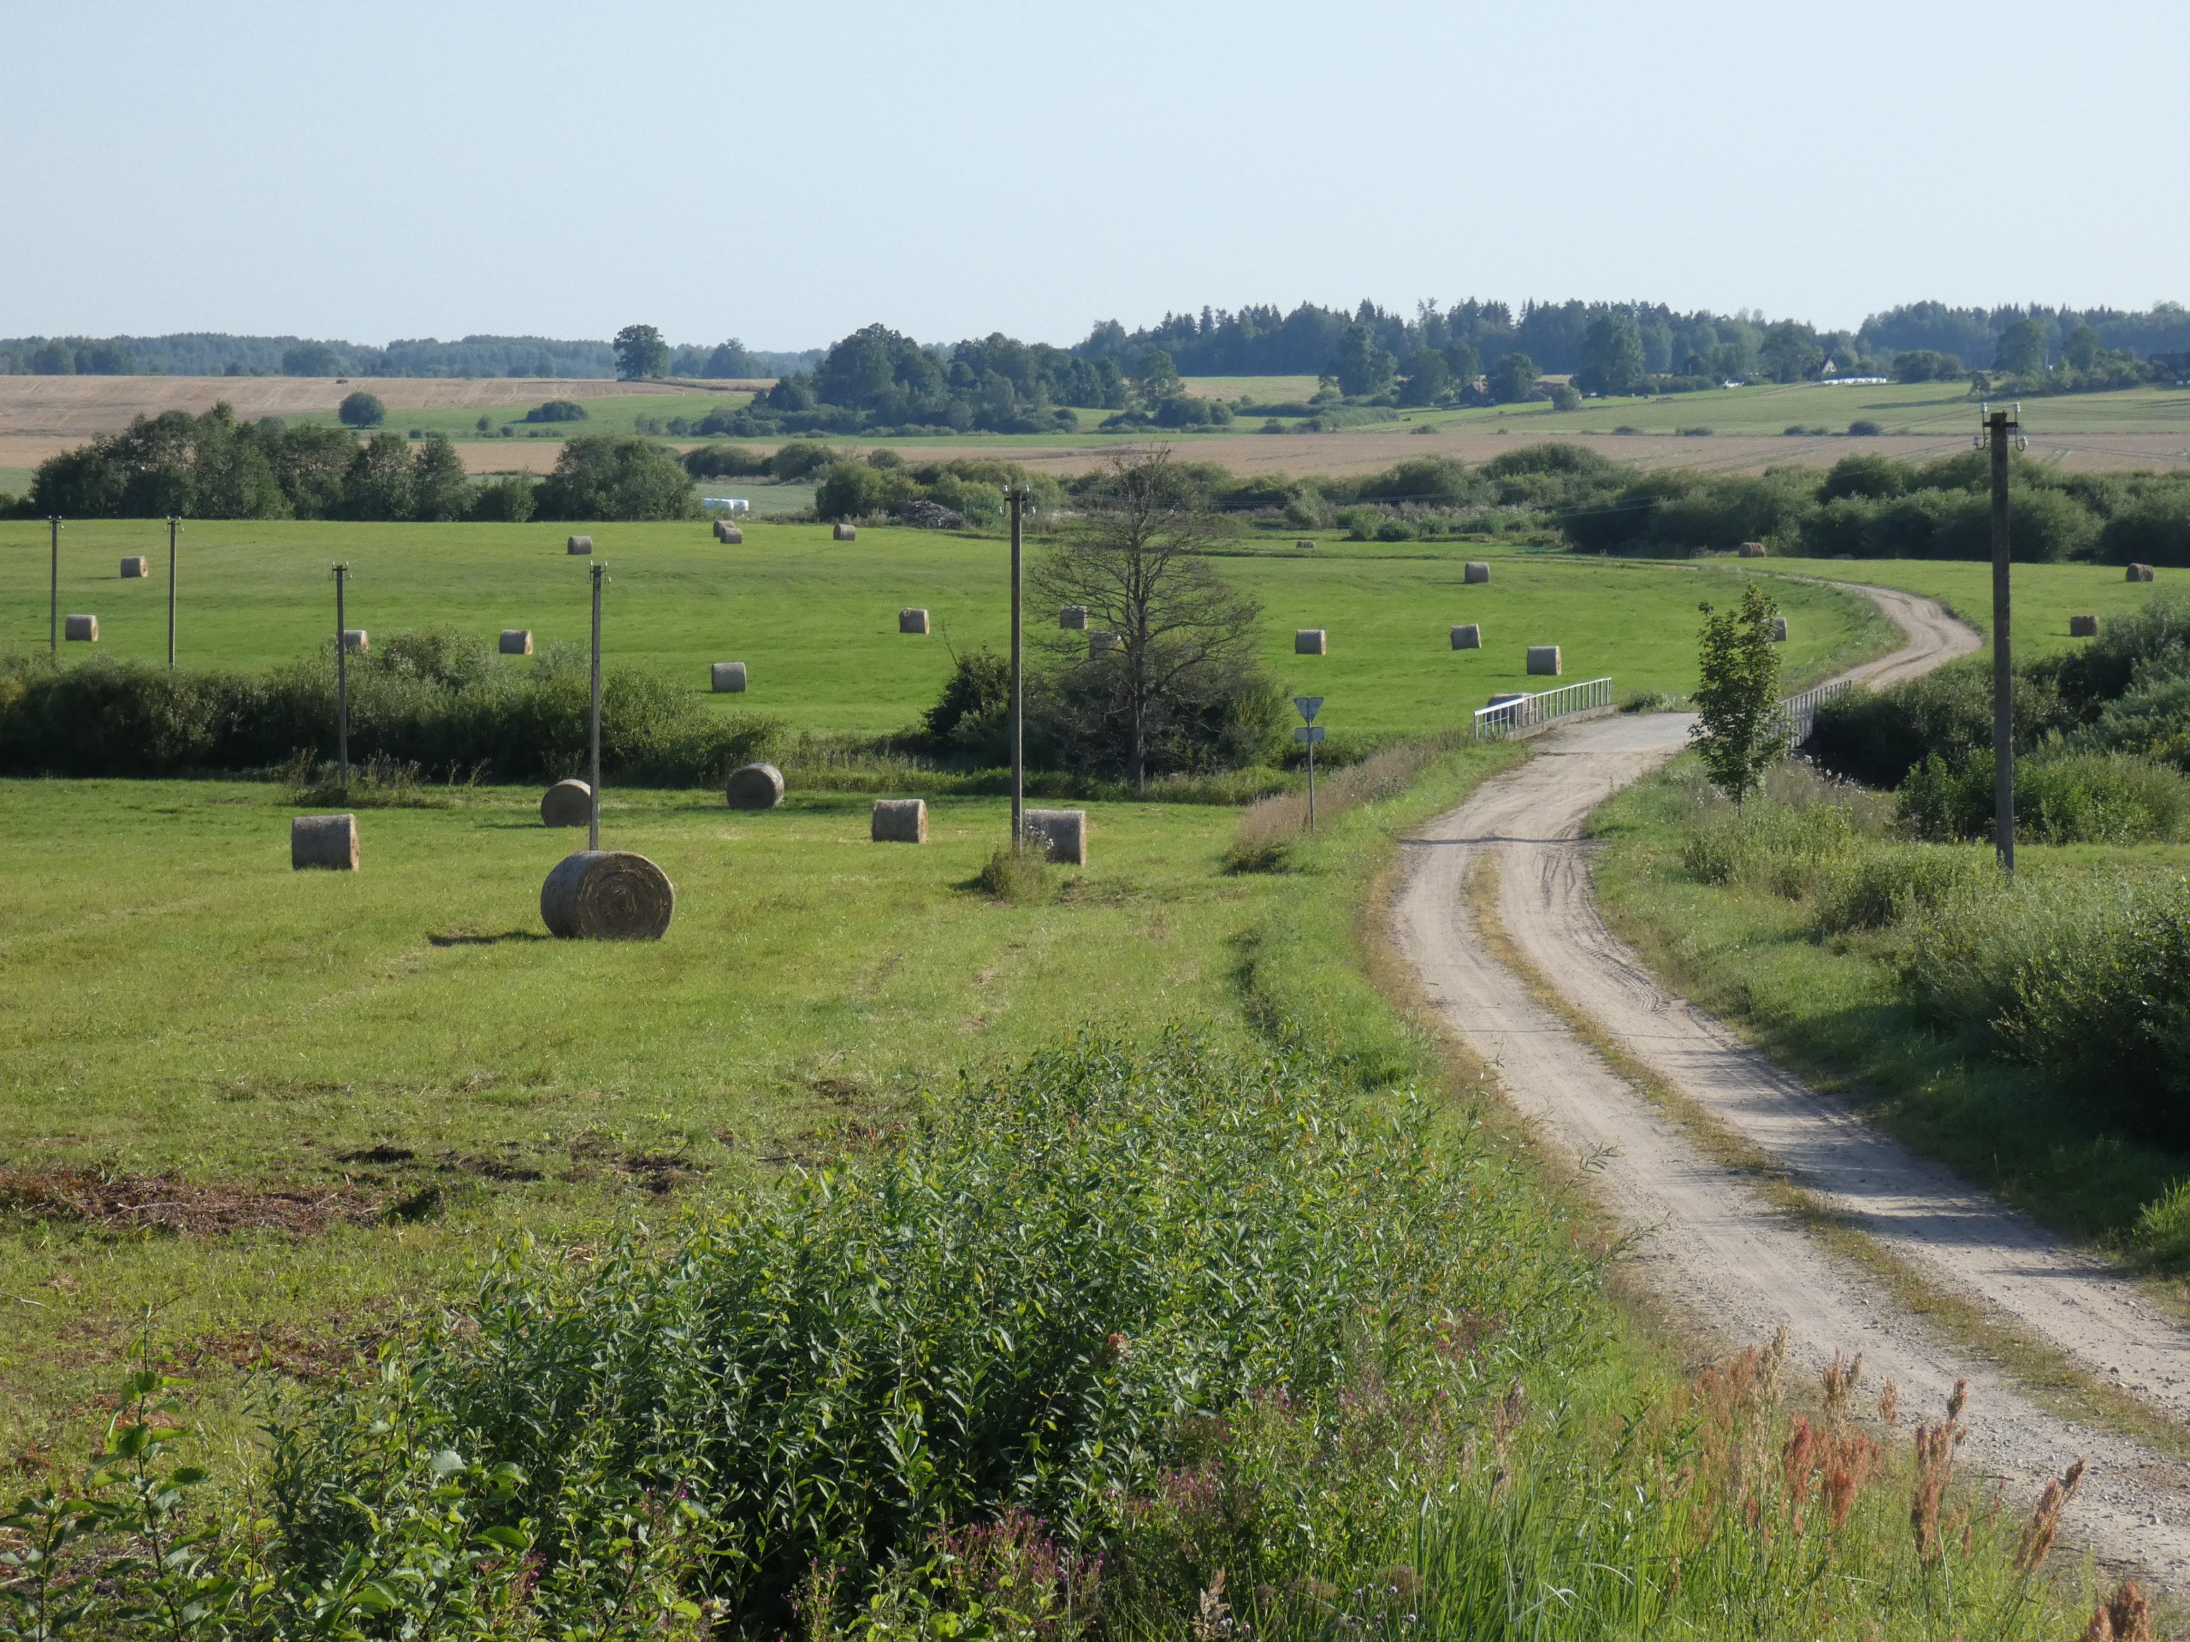
Lauksaimniecības nākotne: produktivitāte, konkurētspēja, sadarbība un risku vadība
Ceļš, ko veidojam kopā!
Šodienas izšķiršanās:
Kur esam? Ko vēlamies?
Un kurp doties?
Pārmaiņas rodas tur, kur vienojamies par kopīgo mērķi

Slide 3

Zemkopības ministrijas prioritātes
DAUDZGADU BUDŽETS
jaunajā ES finanšu periodā
MEŽA NOZARES
un to saistīto nozaru pamatnostādnes
PAŠU RADĪTS, PAŠU SPĒKS
SUŅI, VILKI, LŪŠI
BIROKRĀTISKĀ SLOGA mazināšana

Slide 4
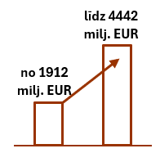

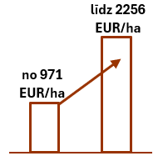


Mērķis 2036 - palielināt nozares izlaidi un celt produktivitāti, rezultātā par 2 procentpunktiem palielinot IKP
Nozares izaugsmes devums valsts ekonomikai un budžetam
Kopējā nozaru
( l/s un pārtikas) pievienotā
vērtība
Ieguldījums IKP pieaugumā
Lauksaimniecības izlaide (EUR/ha)
Lauksaimniecības izlaide, milj. EUR
Produktivitāte (PV uz 1 nodarbināto)
Nodokļu ieņēmumi
+ 68%
x 2
x 2
l/s
+ 54%
+ 58%
+ 63%
~ +2 pp
pārtika
no 1,2 mljrd. EUR līdz 1,9 mljrd. EUR
no 294,3 milj. EUR līdz 479,4 milj. EUR
no negatīvas IKP izaugsmes -0,4% (2024)
uz izaugsmi +6,2%* (2036)
L/s: 9,9 tūkst. EUR → 16,6 tūkst. EUR
Pārtika: 32,4 tūkst. EUR → 49,8 tūkst. EUR
Efektīvāka pieejamāko resursu izmantošana
Nozaru darba ražīgums. Labklājība individuālā un valsts līmenī.
Palielinās peļņa, konkurētspēja un eksports
Avots: ZM pēc Eurostat, CSP, AREI, LB datiem
* - EM prognoze

Slide 5

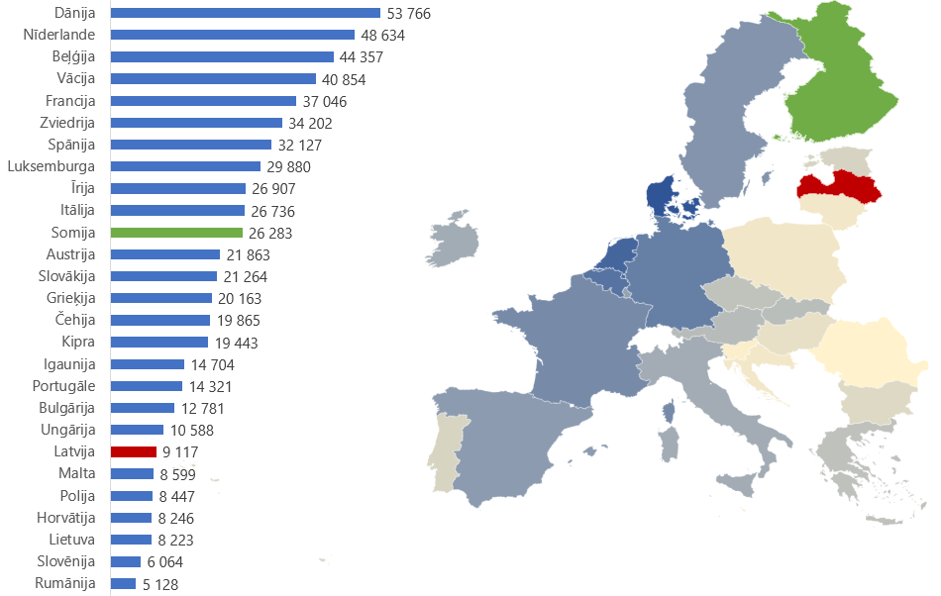
Dānija: 5,9 x vairāk nekā LV
Produktivitāte uz 1 nodarbināto lauksaimniecībā (vidēji 2020 – 2024), EUR
Somija: 2,9 x vairāk nekā LV
ZM pēc EUROSTAT datiem

Slide 6
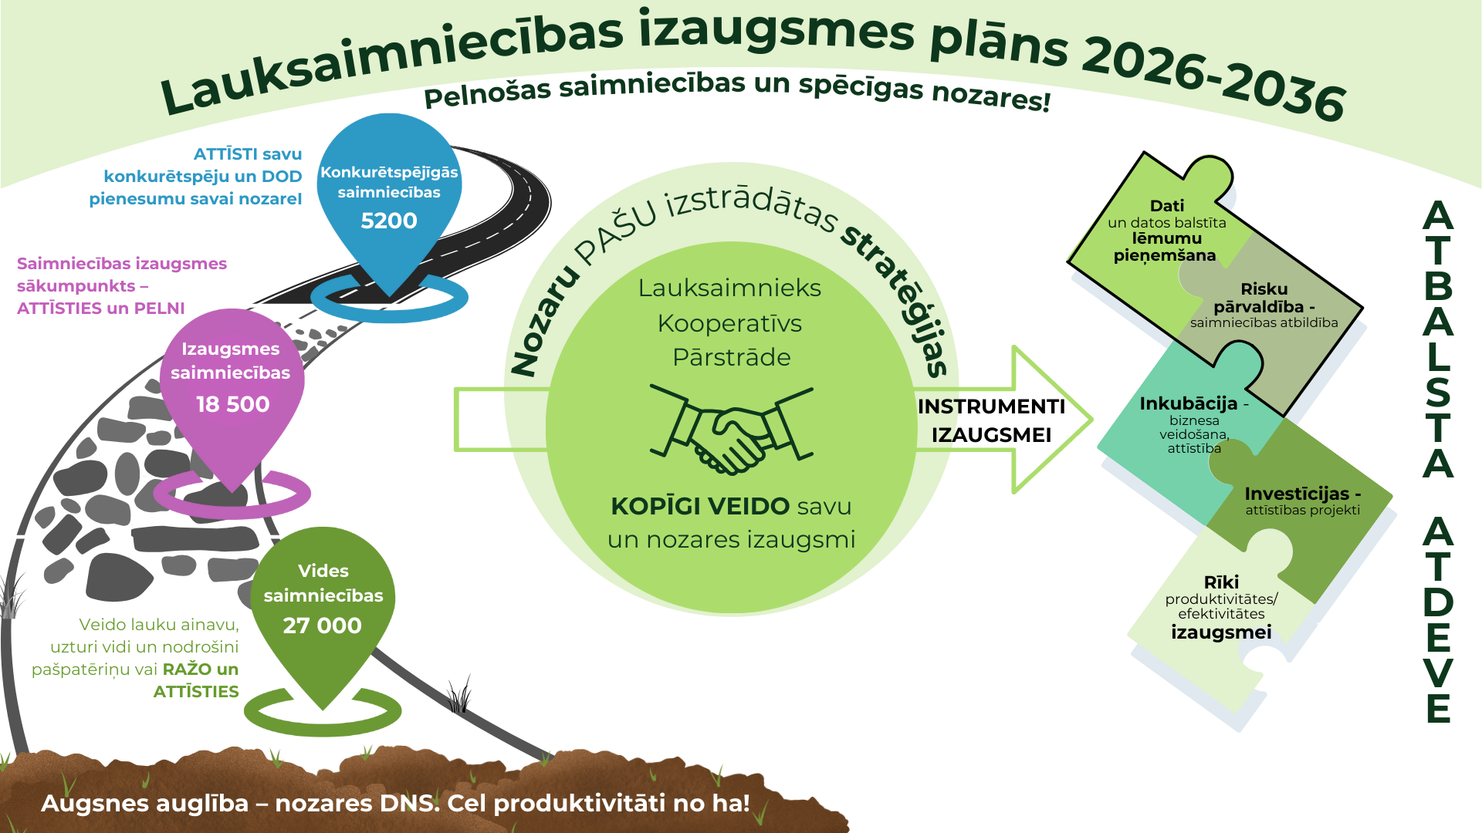

Slide 7
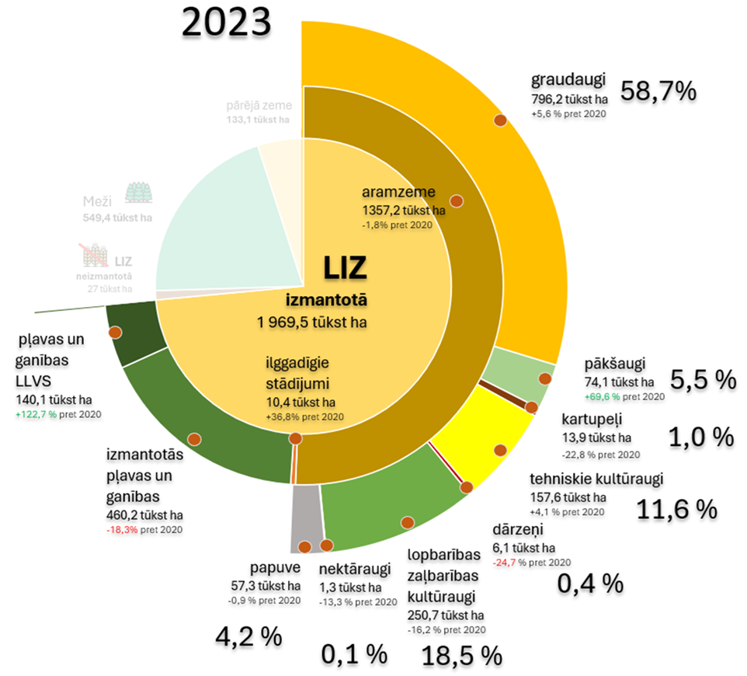
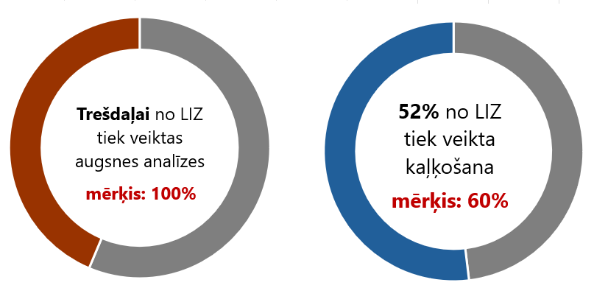
Viss sākas ar pamatu – zemi.
Vai rūpējamies par savu galveno resursu un efektīvi izmantojam tā potenciālu?
Ražība sākas augsnē.
Latvijā dominē graudaugi, zālāji.
Bez precīziem datiem un ieguldījumiem zemes auglībā turpināsim zaudēt potenciālu.
Jāceļ produktivitāte no ha!

Slide 8
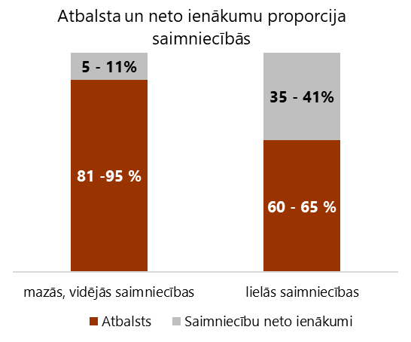

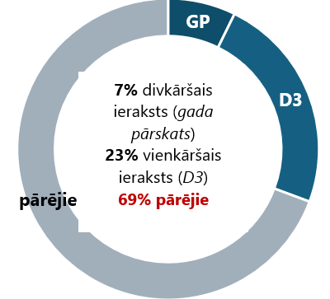
Individuālu saimniecību attīstība – konkurētspējas celšana
3 saimniecību grupas un to attīstības virzienam mērķēta politika
Saimniecības, kas ražo un pelna.
Apzinās potenciālu izaugsmei un piederību attiecīgajai grupai.
Aktīvs lauksaimnieks
Kvalitatīvi dati = pamats saimniecības «finanšu veselībai»
Atbalsts veido lielāko ienākumu daļu, slēpjot rentabilitātes trūkumu.
Nākotnē - pieaug atbalsta maksājumu atdeve saskaņā ar politikas mērķiem.
Avots: ZM pēc SUDAT datiem

Slide 9
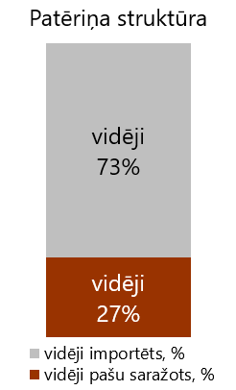
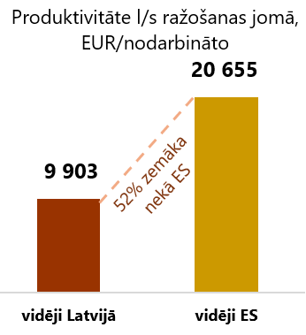
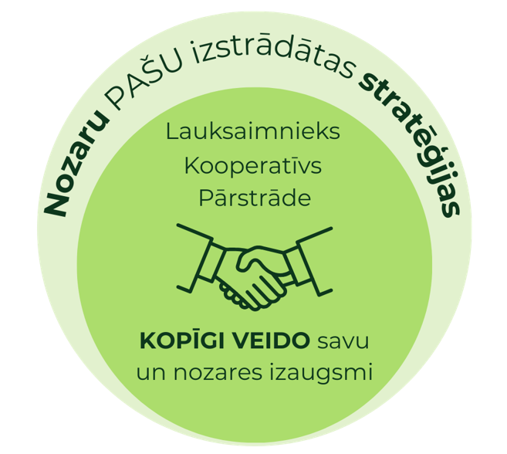
Vietējā tirgus atgūšana, eksportspējas stiprināšana caur SADARBĪBU
Savas nozares jēgpilnu stratēģiju izstrāde un īstenošana
Nozaru pašu izstrādātās stratēģijas = atbildības uzņemšanās par savas nozares attīstību
Sadarbība visā pievienotā vērtību ķēdē
Patēriņā dominē imports.
Mēs eksportējam izejvielas (graudus, pienu, teļus, sivēnus).
Zemā produktivitāte = šķērslis nozares izaugsmei; drauds saimniecību ilgtspējai.
Kopā darbojoties sasaistē ar savas nozares stratēģiju → ceļš uz izaugsmi
Avots: ZM pēc LAD, AREI, LBTU, LLKA, CSP datiem

Slide 10
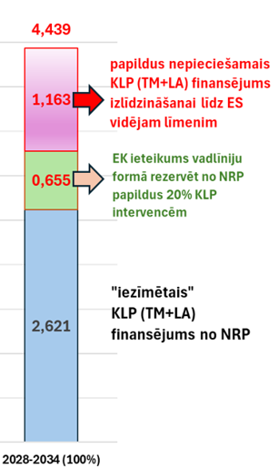

ES finansējums – mērķtiecīgāk, gudrāk un stratēģiskāk
ES finansējums KLP
Pārējais NRP finansējums
Tiem, kas ražo (aktīvais lauksaimnieks)
Uzturi un veido vidi – nav ražošana (27 tūkst. mazās saimniecības)
Datos balstīti lēmumi, kvalitatīvu datu pieejamība
Klimata pārmaiņu mazināšana un pielāgošanās
Pārtikas nodrošinājums
Piesārņojuma mazināšana – ūdens, augsne, gaiss
Atbalsta atdeve (EUR/ha)
Bioloģiskās daudzveidības saglabāšana – zālāji, meži
Konkurētspējas palielināšanās (KPI izaugsme)

Slide 11
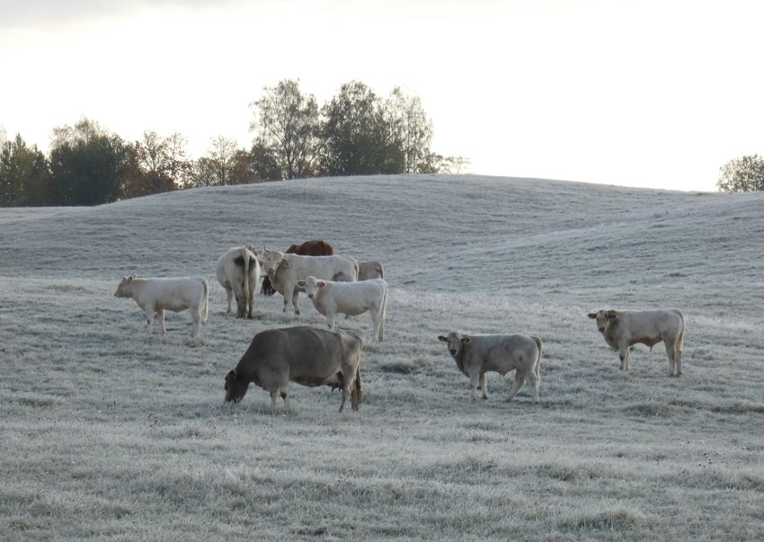
Mums jāatrod kopīgais, kas mūs apvieno, kas dod vilkmi visiem - saimniecībām, nozarei un valstij.

